Slide 1
স্বাগতম

Slide 2
পরিচিতি
আঃআউয়াল মিয়া
সিনিয়র শিক্ষক
বেতয়া উচ্চ বিদ্যালয়
সখিপুর,টাংগাইল।
মোবাইল নং 01730172414
শ্রেণিঃ দশম
বিষয়ঃ গণিত
সময়ঃ ৪০ মিনিট

Slide 3
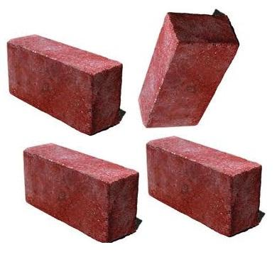
ছবিতে কি দেখতে পাচ্ছ?
দৈর্ঘ্য,প্রস্থ ও উচ্চতা আছে এমন বস্তুকে কি বলে?

Slide 4
পাঠ ঘোষনা
আয়তাকার ঘনবস্তু

Slide 5
শিখনফল
এ পাঠ শেষে শিক্ষার্থীরা …
আয়তাকার ঘনবস্তু সংক্রান্ত সূত্রগুলো বলতে পারব।
আয়তাকার ঘনবস্তুর সমগ্রতলের ক্ষেত্রফল নির্ণয় করতে পারব।
আয়তাকার ঘনবস্তুর আয়তন নির্ণয় করতে পারব।
আয়তাকার ঘনবস্তুর কর্ণের দৈর্ঘ্য নির্ণয় করতে পারব।

Slide 6
c
BATCH 92
b
a

Slide 7
BATCH 92

Slide 10
দৈর্ঘ্য,a
E
F
প্রস্থ,b
H
১।আয়তাকার ঘনবস্তুর ছয়টি তল।
G
উচ্চতা,c
২। বিপরীত তলগুলো পরস্পর সমান।
c
কর্ণ, AF
D
C
কর্ণ, AC
b
A
a
B
$${AC}^{2}=a^{2}+b^{2}$$
$${AF}^{2}={AC}^{2}+{CF}^{2}$$
$${AF}^{2}=a^{2}+b^{2}+c^{2}$$
$$AF=\sqrt{a^{2}+b^{2}+c^{2}}$$

Slide 11
c
ক্ষেত্রফল = ac বর্গ একক
a
b
ক্ষেত্রফল = ab বর্গ একক
a
ক্ষেত্রফল = bc বর্গ একক
c
b

Slide 12
c
b
a
সমগ্রতলের ক্ষেত্রফল= 2 ( ab + bc + ca ) বর্গএকক

Slide 13
c
b
a
আয়তন = ( দৈর্ঘ্য $×প্রস্থ ×$ উচ্চতা ) ঘনএকক
= ঘনএকক

Slide 14
দলগত কাজ
তোমার বইয়ের দৈর্ঘ্য, প্রস্থ এবং বেধ বা উচ্চতা নির্ণয় করে এর সমগ্রতলের ক্ষেত্রফল নির্ণয় কর।

Slide 15
মূল্যায়ন
১। আয়তাকার ঘনবস্তুর তল কয়টি?
২। আয়তাকার ঘনবস্তুর আয়তন নির্ণয়ের সূত্র কী?
৩। একটি ইটের দৈর্ঘ্য 15 সে.মি. , প্রস্থ 10 সে.মি. এবং উচ্চতা 5 সে.মি. হলে
আয়তন কত?

Slide 16
বাড়ির কাজ
একটি আয়তাকার ঘনবস্তু 48 বর্গমিটার ভূমির উপর দন্ডায়মান।এর উচ্চতা 5 মিটার এবং কর্ণ 15 মিটার।
ক। আয়তাকার ঘনবস্তুটির আয়তন কত?
খ। এর দৈর্ঘ্য ও প্রস্থ নির্ণয় কর।
গ। আয়তাকার ঘনবস্তুটির সমগ্রতলের ক্ষেত্রফল নির্ণয় কর।

Slide 17
ধন্যবাদ

